Slide 1
Дифференциальная диагностика опухолей костей. Часть 2
Федеральное государственное бюджетное образовательное учреждение высшего образования "Красноярский государственный медицинский университет имени профессора В.Ф. Войно-Ясенецкого" Министерства здравоохранения Российской Федерации Кафедра лучевой диагностики ИПО
Bone tumors - Differential diagnosis
Henk Jan van der Woude and Robin Smithuis
Radiology department of the Onze Lieve Vrouwe Gasthuis, Amsterdam and the Alrijne hospital in Leiderdorp, the Netherlands
https://radiologyassistant.nl/musculoskeletal/bone-tumors/differential-diagnosis
Выполнил: врач-ординатор 2-го года кафедры лучевой диагностики ИПО
Юлмухаметов З.Р.
Красноярск 2023

Slide 2
Принцип оценки рентгенограммы
Литическое, хорошо дифференцируемое
Литическое, слабо дифференцируемое
Склеротическое
Морфология поражения костной ткани
Больше 30 лет
Меньше 30 лет
Возрастные изменения
Трубчатые кости
Тело/дуга позвонков
Диафиз/эпифиз/метафиз
Центрально/экспентрично
Локализация поражения
Солитарные/множественные
Периостальная реакция
Границы опухоли
Кортикальная деструкция
Кальцинация костного матрикса
Другие факторы

Slide 3
Деструкция кортикального слоя
Возникает при воспалительных изменениях доброкачественных и злокачественных опухолей.
Полная деструкция: при высокодифференцированных злокачественных опухолях, при локальных агрессивных доброкачественных образованиях (эозинофильная гранулема, при остеомиелите)
Частичная деструкция: при доброкачественных и низкодифференцированных злокачественных опухолях.
Фестончатость (эндоста) по внутренней поверхности кортикального слоя кости:
при фиброзном кортикальном дефекте и низкодифференцированных хондросаркомах.

Slide 4
Остеосаркома. Прицельная рентгенограмма бедренной кости
Деструкция кортикального слоя

Slide 5
Саркома Юинга. Прицельная рентгенограмма плечевой кости
Деструкция кортикального слоя
Агрессивная периостальная реакция

Slide 6
Деструкция кортикального слоя. Вздутие кости
Вздутие кости так же является вариантом кортикальной деструкции: это резорбция эндоста и костеобразование за счет надкостницы (периоста);
Вздутие кости может быть гладким, непрерывным и с участками прерывистости (при наличии агрессивной опухоли, такой как гигантоклеточная опухоль).

Slide 7
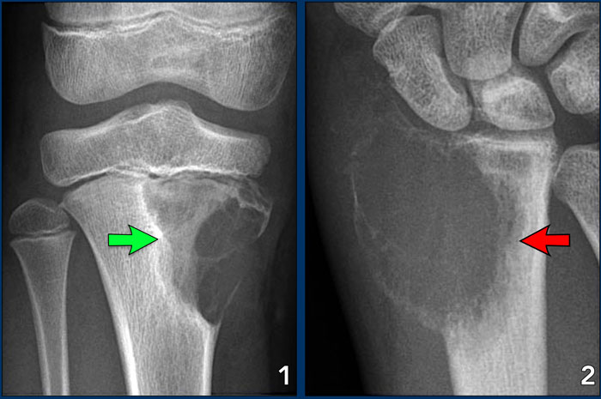
Деструкция кортикального слоя. Вздутие кости. Прицельные рентгенограммы лучевой кости
Хондромиксоидная фиброма
Чёткие границы
Экспансивный рост
Деструкция кортикального слоя кости
Гигантоклеточная опухоль
Расширение и тонкий прерывистый слой новой кости
Широкая зона перехода к полости костного мозга → признак агрессивного поведения опухоли

Slide 8
Деструкция кортикального слоя
При злокачественных мелко-круглоклеточных опухолях целостность кортикального слоя может быть сохранена, но, распространяясь через гаверсовы каналы;
Такие опухоли могут формировать массивный мягкотканый компонент.
Диф диагностика: саркома Юинга, мелкоклеточная остесаркома, лимфома, мезенхимальная хондросаркома

Slide 9
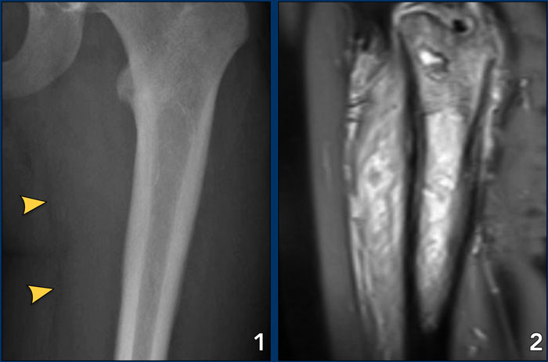
Саркома Юинга. МРТ и прицельная рентгенограмма бедренной кости
Рентгенограмма:
Признаков кортикальной деструкции нет
МРТ:
Большая опухоль в кости с ростом через гаверсовы каналы
Массивный мягкотканый компонент, едва видимый на рентгенограмме.

Slide 10
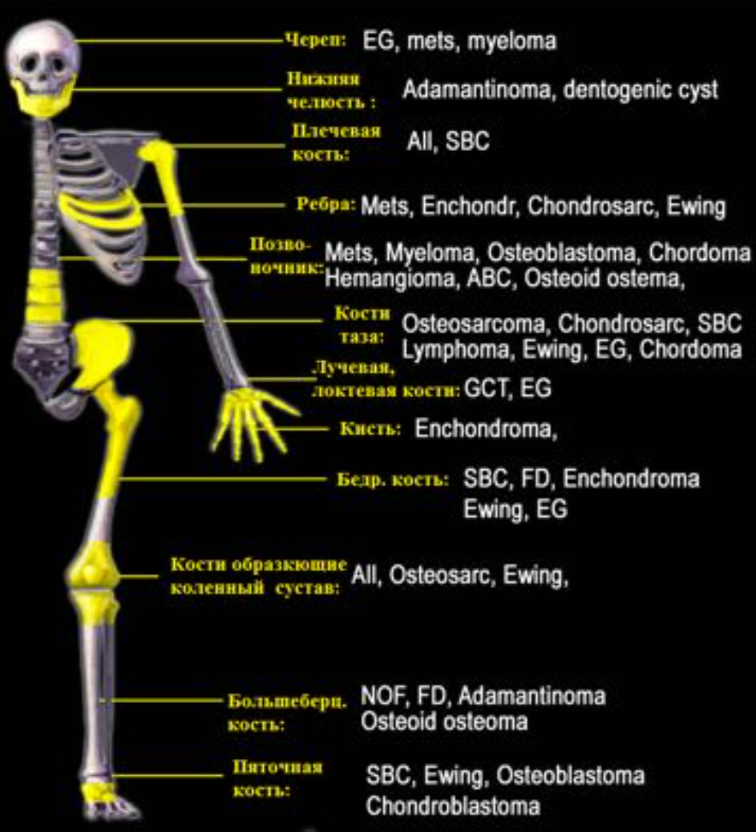
Расположение опухоли по локализации в скелете
Расположение поражения кости в скелете может быть подсказкой в ​​дифференциальной диагностике.
В плечевой кости и вокруг колена, могут быть обнаружены почти все опухоли костей.

Slide 11
Топ-5 локализаций опухолей костей:
Аневризматическая костная киста | большеберцовая кость, бедренная кость, малоберцовая кость, позвоночник, плечевая кость
Адамантинома | стержень большеберцовой кости, нижняя челюсть
Хондробластома | бедренная кость, плечевая кость, большеберцовая кость, предплюсна, надколенник
Хондросаркома | бедро, ребро, подвздошная кость, плечевая кость, большеберцовая кость
Хондрома | крестцово-копчиковая, клиновидно-затылочная, шейная, поясничная, грудная
Эозинофильная гранулема | бедренная кость, череп, подвздошная кость, ребро, позвонок
Энхондрома | фаланги рук и ног, бедренная кость, плечевая кость, пястные кости , ребро
Саркома Юинга | бедренная кость, подвздошная кость, малоберцовая кость, ребро, большеберцовая кость
Фиброзная дисплазия | бедро, большеберцовая кость, ребро, череп, плечевая кость
Гигантоклеточная опухоль | бедренная кость, большеберцовая кость, малоберцовая кость, плечевая кость, дистальный отдел лучевой кости

Slide 12
Гемангиома | позвоночник, ребра, черепно-лицевые кости, бедренная кость, большеберцовая кость
Лимфома | бедренная кость, большеберцовая кость, плечевая кость, подвздошная кость, позвонок
Метастазы | позвонки, ребра, таз, бедренная кость, плечевая кость
Неоссифицирующая фиброма | большеберцовая кость, бедренная кость, малоберцовая кость , плечевая кость
Остеоидная остеома | бедренная кость, большеберцовая кость, позвоночник, предплюсна кость, фаланга
Остеобластома | позвоночник, предплюсна кость (известковый камень), бедренная кость, большеберцовая кость, плечевая кость
Остеохондрома | бедро, плечевая кость, большеберцовая кость, малоберцовая кость, таз
Остеомиелит | бедренная кость, большеберцовая кость, плечевая кость, малоберцовая кость, лучевая кость
Остеосаркома | бедренная кость, большеберцовая кость, плечевая кость, малоберцовая кость, подвздошная кость
Солитарная костная киста | проксимальный отдел плечевой кости, проксимальный отдел бедренной кости, пяточная кость, подвздошная кость
Хондромикс фиброма | большеберцовая, бедренная кость, предплюсна, фаланги стопы, малоберцовая

Slide 13
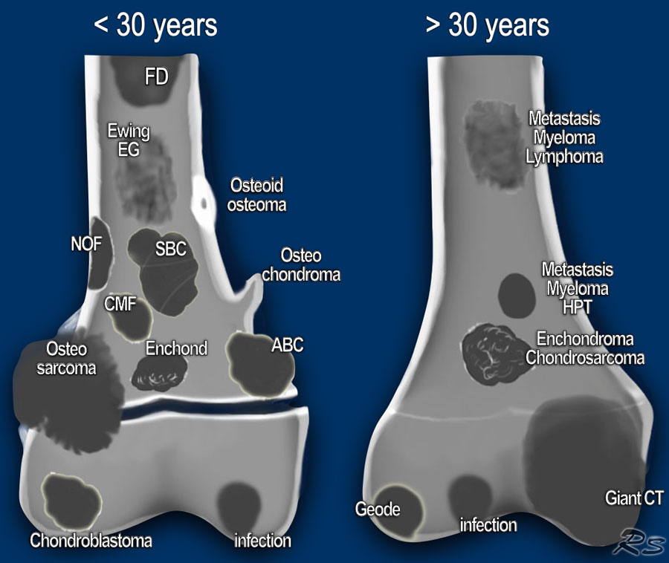
Расположение опухоли в кости
Эпифиз:
До 20 лет дифф. диагностика: хондробластома, воспалительные поражения кости
От 20 лет дифф. диагностика: гигантоклеточная опухоль
У пожилых пациентов субхондральную костную кисту
Метафиз:
Дифф. диагностика: Неоссифицирующая фиброма, хондромиксоидная фиброма, простая костная киста, остеосаркома, хондросаркома, энхондрома и воспалительные поражения кости
Диафиз:
Дифф. диагностика: Саркома Юинга, простая костная киста, аневризматическая костная киста, энхондрома, фиброзная дисплазия и остеобластома

Slide 14
Расположение опухоли в кости
Центральное: простая костная киста, аневризматическая костная киста, эозинофильная гранулема, фиброзная дисплазия, энхондрома.
Эксцентричное: остеосаркома, неоссифицирующая фиброма, хондробластома, хондромиксоидная фиброма, остеобластома, гиганоклеточные опухоли.
Кортикальное: остеоид-остеома.
Юкстакортикальное : остеохондрома, паростальная остеосаркома (из надкостницы)

Slide 15
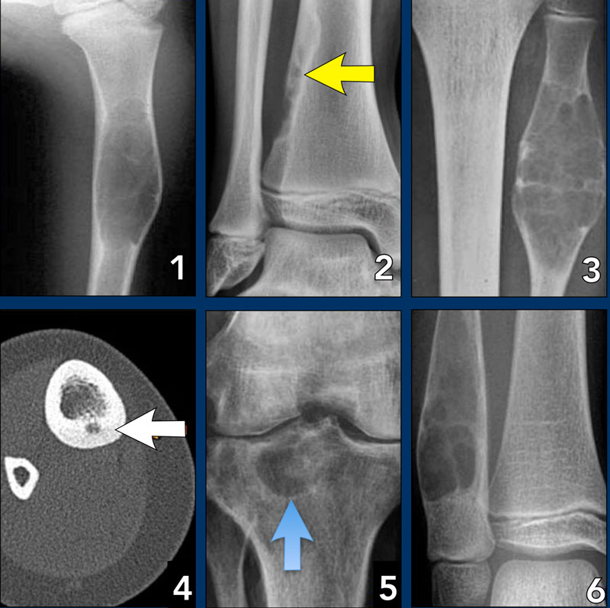
Расположение опухоли в кости. Прицельные рентгенограммы
Простая костная киста: центральное, диафизарное расположение в бедренной кости
Неоссифицирующая фиброма: эксцентричное, метафизарное расположение в большеберцовой кости
Простая костная киста: центральное, диафизарное расположение в малоберцовой кости
Остеоид-остеома: кортикальное расположение
Дегенеративная субхондральная киста: эпифизарное расположение в большеберцовой кости
Аневризматическая костная киста: центральное, диафизарное расположение в малоберцовой кости

Slide 16
Кальцинация костного матрикса
Кальцинация хондроидного матрикса в хрящевых опухолях.
Симптом «попкорна», кальцинация по типу хлопьев, по типу колец и дуг.
Кальцинация остеоидного матрикса в остеогенных опухолях.
Оссификация. Может быть в доброкачественных (остеоид остеома) и злокачественных опухолях (остеогенная саркома)

Slide 17
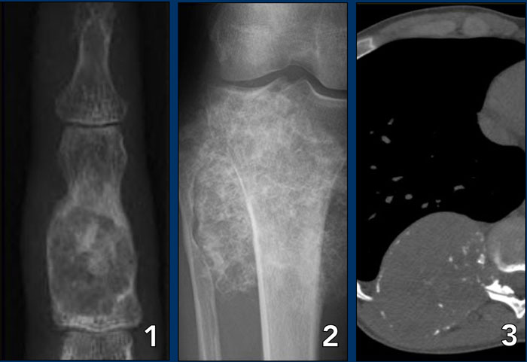
Кальцинация костного матрикса. На прицельных рентгенограммах:
Энхондрома средней фаланги пальца руки. Наиболее часто встречающееся поражение фаланг пальцев
Периферическая хондросаркома большеберцовой кости, возникающая из остеохондромы (экзостоза)
Хондросаркома ребра на аксиальном срезе КТ

Slide 18
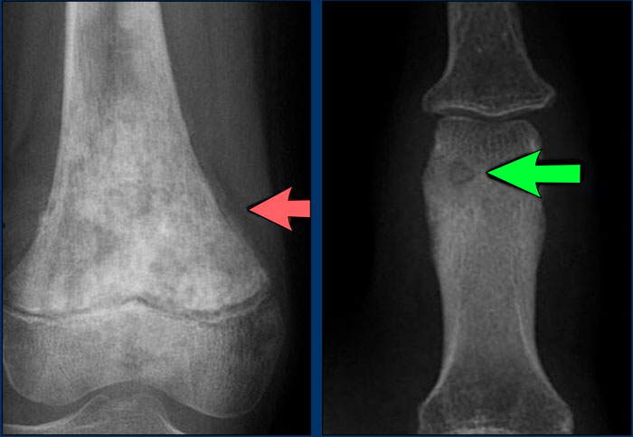
Кальцинация остеоидного матрикса
Минерализация в остеогенных опухолях:
Окостенение при доброкачественных костеобразующих опухолях
Без чётких границ при остеосаркоме.
Остеосаркома бедренной кости. Прфицельная рентгенограмма
Кальцинация остеоидного матрикса
Агрессивная прерывистая периостальная реакция
Оссификация при остеоид-остеоме средней фаланги пальца руки.
Кальцинация остеоидного матрикса
Остеолитический очаг
1
2

Slide 19
Полиоссальные опухоли (множественные поражения кости)
Чаще всего опухоли затрагивают только 1 кость.
Дифф. диагностика при полиоссальных поражениях:
Неоссифицирующая фиброма, фиброзная дисплазия, многоочаговый остеомиелит, энхондромы, остеохондома, лейкемия и метастатическая саркома Юинга.
Дифф. диагностика при полиоссальных поражениях от 30 лет:
Часто: метастазы, множественная миелома, множественные энхондромы.
Реже: фиброзная дисплазия, бурые опухоли гиперпаратиреоза, костные инфаркты.

Slide 20
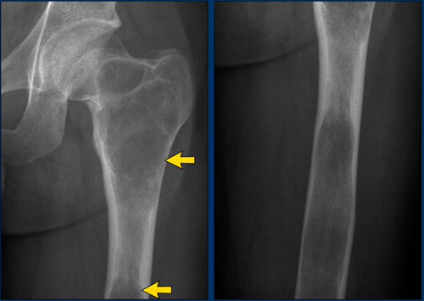
Полиоссальные опухоли (множественные поражения кости). Прицельные рентгенограммы бедренной кости
Полиоссальная фиброзная дисплазия бедренной кости
Множественные остеолитические поражения в бедренной кости
1
2

Slide 21
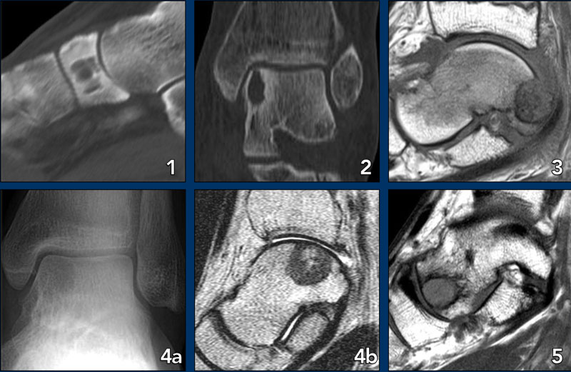
Опухоли костей стопы. Прицельные рентгенограммы костей стопы
Субхондральная киста в ладьевидной кости.
Субхондральная киста в предплюсневой кости.
Хондробластома в предплюсневой кости. МРТ

Slide 22
Хондробластома в предплюсневой кости. Прицельная рентгенограмма и МРТ изображения костей стопы

Slide 23
Опухоли костей стопы. Прицельные рентгенограммы и МРТ изображения костей стопы
Аневризматическая костная киста в предплюсневой кости
Хондробластома в предплюсневой кости

Slide 24
Опухоли костей стопы. Прицельные рентгенограммы и МРТ изображения костей стопы
Хондромиксоидная фиброма пяточной кости
Хондромиксоидная фиброма пяточной кости (тот же пациент)
Хондромиксоидная фиброма во второй кости плюсны

Slide 25
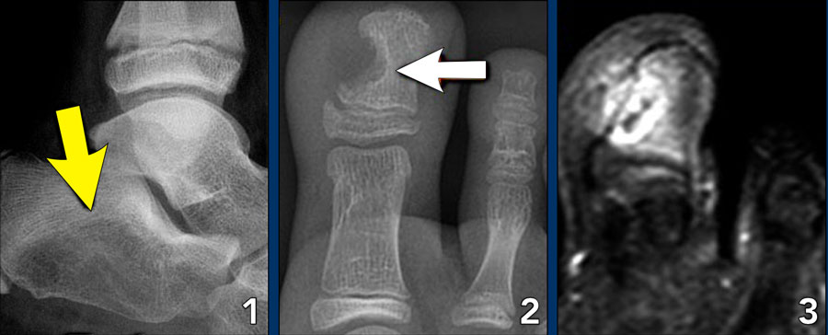
Опухоли костей стопы. Прицельные рентгенограммы и МРТ изображения костей стопы
Саркома Юинга пяточной кости
Кортикальная деструкция
Гломусная опухоль (доброкачественное образование нервно-мышечного узла кожи)
Гломусная опухоль (тот же пациент)

Slide 26
Заключение
В диагностике опухолей костей системный подход играет пероочерёдную роль поэтому необходимо сразу обратить внимание на такие факторы, как возраст пациента и тип поражения кости
Не менее важным фактором является локализация опухоли: определение местоположения поражения существенно сократит список предполагаемых заболеваний.
Также не стоит забывать про других факторы, такие как периостальная реакция, деструкция кортикального слоя, кальцинация костного матрикса.
Так, с помощью общей оценки рентгенограммы, врач максимально увеличит вероятность корректно поставленного диагноза.

Slide 27
Дифференциальная диагностика опухолей костей. Часть 2
Федеральное государственное бюджетное образовательное учреждение высшего образования "Красноярский государственный медицинский университет имени профессора В.Ф. Войно-Ясенецкого" Министерства здравоохранения Российской Федерации Кафедра лучевой диагностики ИПО
Bone tumors - Differential diagnosis
Henk Jan van der Woude and Robin Smithuis
Radiology department of the Onze Lieve Vrouwe Gasthuis, Amsterdam and the Alrijne hospital in Leiderdorp, the Netherlands
https://radiologyassistant.nl/musculoskeletal/bone-tumors/differential-diagnosis
Выполнил: врач-ординатор 2-го года кафедры лучевой диагностики ИПО
Юлмухаметов З.Р.
Красноярск 2023

